Slide 1
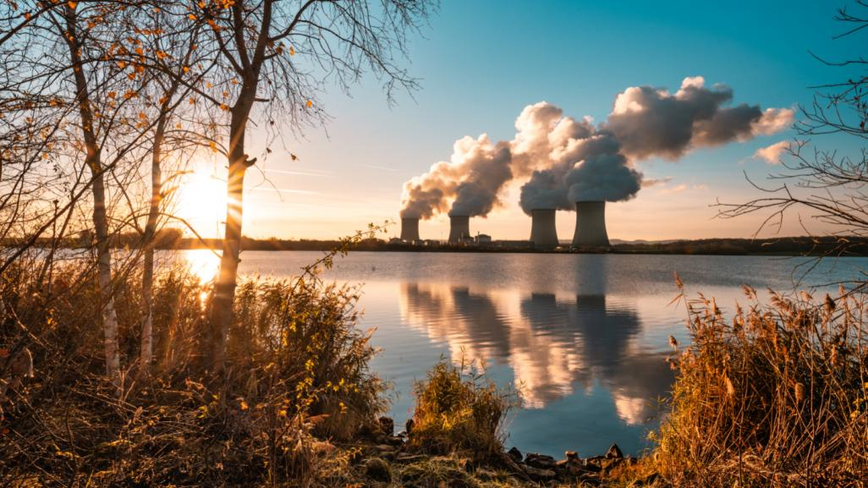


4ème visite décennale de l’unité 1 :
Préparation et travaux à engager

Slide 2
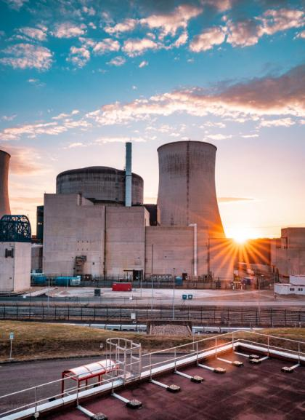

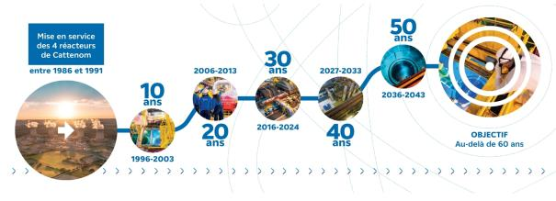

Durée d’exploitation
Rappel : en France, les centrales nucléaires peuvent fonctionner sans limite de durée.
Toutefois, EDF est tenue de procéder à un réexamen périodique afin de définir les conditions de la poursuite de fonctionnement et démontrer leur exploitation en toute sûreté tous les 10 ans.

Slide 3

VD4 / RP4 : quelle différence ?
Objectif : tendre vers les standards de sûreté de l’EPR
RP4 (Réexamen Périodique des 40 ans d’exploitation)
En préparation de la 4ème visite décennale (VD4), EDF engage un réexamen approfondi de ses réacteurs afin de s’assurer de leur conformité aux exigences réglementaires en vigueur, de réévaluer les risques et les impacts potentiels de l’installation sur les intérêts protégés.
Les conclusions de ce réexamen permettent de définir les actions et actions à mener dans le cadre des VD4 et arrêts suivants (visites partielles). Il fait l’objet d’une enquête publique sur l’ensemble des réacteurs concernés.
VD4 (4èmes Visites Décennales)
La VD4 correspond à un arrêt programmé du réacteur incluant des opérations de contrôle et de maintenance dimensionnantes et des modifications pour rehausser le niveau de sûreté. À l’issue de cette visite, l’Autorité de sûreté nucléaire et de radioprotection (ASNR) pourra délivrer l’autorisation d’exploitation du réacteur pour une nouvelle période de 10 ans.

Slide 4
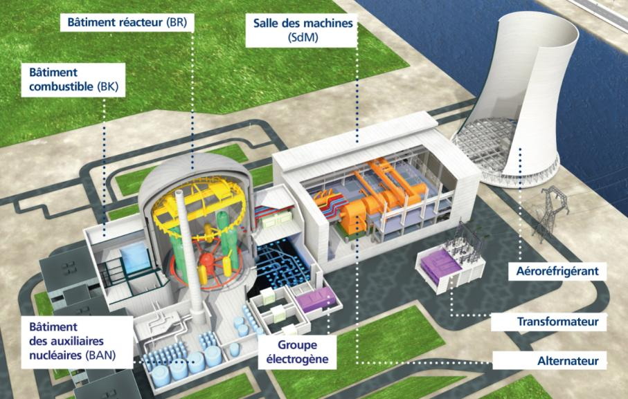
Stabilisation du corium pour éviter la percée du radier.
Dispositif d’alimentation en eau pour permettre le refroidissement et l’évacuation de la puissance résiduelle en situation « Fukushima ».
Bât Auxiliaires Sûreté (BAS)
3ème voie diversifiée de refroidissement des piscines.
Source d’eau et appoint en eau aux piscines.
3ème voie de sauvegarde indépendante pour la chaudière.
Bât électrique (BL)
3ème voie électrique et de contrôle-commande aux agressions extrêmes
Fiabilisation de l’injection aux joints des pompes primaires.

Slide 5

CALENDRIER PRÉVISIONNEL DES VISITES DÉCENNALES 1300 MW
Focus sur Cattenom : RP4 de 2025 à 2039
Le déploiement va au-delà des arrêts pour maintenance appelés « Visites Décennales » avec la réalisation de travaux avant (travaux préparatoires) et après (réévaluation de sûreté « phase B ») afin de lisser la charge industrielle.
VD4 Cattenom 1
Réévaluation de sûreté phase A
VD4 Cattenom 2
Réévaluation de sûreté phase A
VD4 Cattenom 3
Réévaluation de sûreté phase A
VD4 Cattenom 4
Réévaluation de sûreté phase A
VD5 Cattenom 1
Réévaluation de sûreté
2025
2026
2027
2028
2031
2033
2034
2036
2037
2039
VP Cattenom 1
Travaux préparatoires VD4
VP Cattenom 2
Travaux préparatoires VD4
Cattenom 1
Réévaluation de sûreté phase B
Cattenom 2
Réévaluation de sûreté phase B
Cattenom 3
Réévaluation de sûreté phase B
Cattenom 4
Réévaluation de sûreté phase B
Sujet présenté en CLI.
Superposition RP4 et RP5.

Slide 6

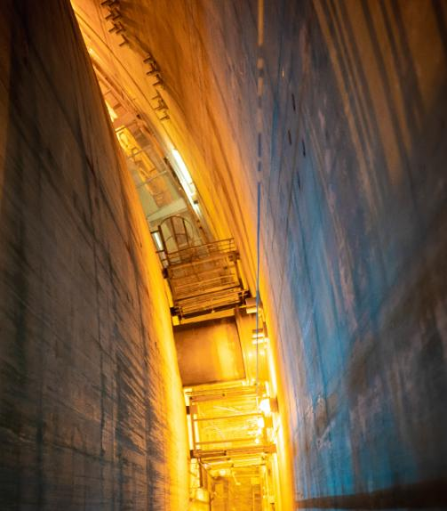

Augmentation des exigences, nouvelle façon d’exploiter
254 modifications
par réacteur à réaliser pour réhausser le niveau de sûreté contre 152 lors du 3ème réexamen périodique.
A l’issue du 4ème réexamen de sûreté :
45 000 équipements supplémentaires à surveiller,
37 nouveaux essais périodiques à intégrer,
Plus de 200 nouvelles prescriptions réglementaires à respecter,
55 nouvelles formations mises en place.
2 milliards d’euros
investis pour la centrale de Cattenom sur la prochaine décennie.

Slide 7

RP4 unité 1: des travaux échelonnés
Anticipation des travaux avant 2027
Phase A
= arrêt pour visite décennale
Phase B
72 modifications dont 25 sur le cycle réacteur en production (TEM) et 47 à intégrer au plus tard lors de la Visite Partielle de 2033
35% des modifications RP4 réalisées pendant la phase B.
50 travaux anticipés dont 80% pendant notre cycle TEM (réacteur en production) et 20% sur nos arrêts 2025-2026
En volume, cela représente 70% de l’ensemble des travaux de la phase A.
Top départ en janvier 2027
Près de 7 mois d’arrêt
21 000 activités de maintenance et contrôles
3000 intervenants
65% des modifications RP4 réalisées pendant la phase A.

Slide 8
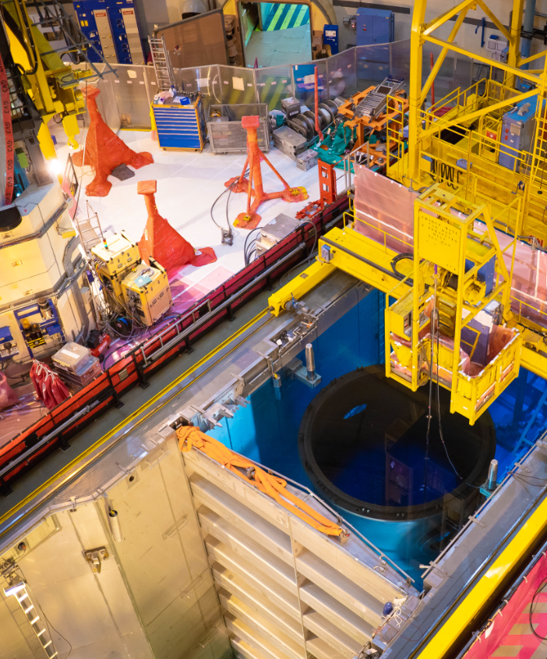
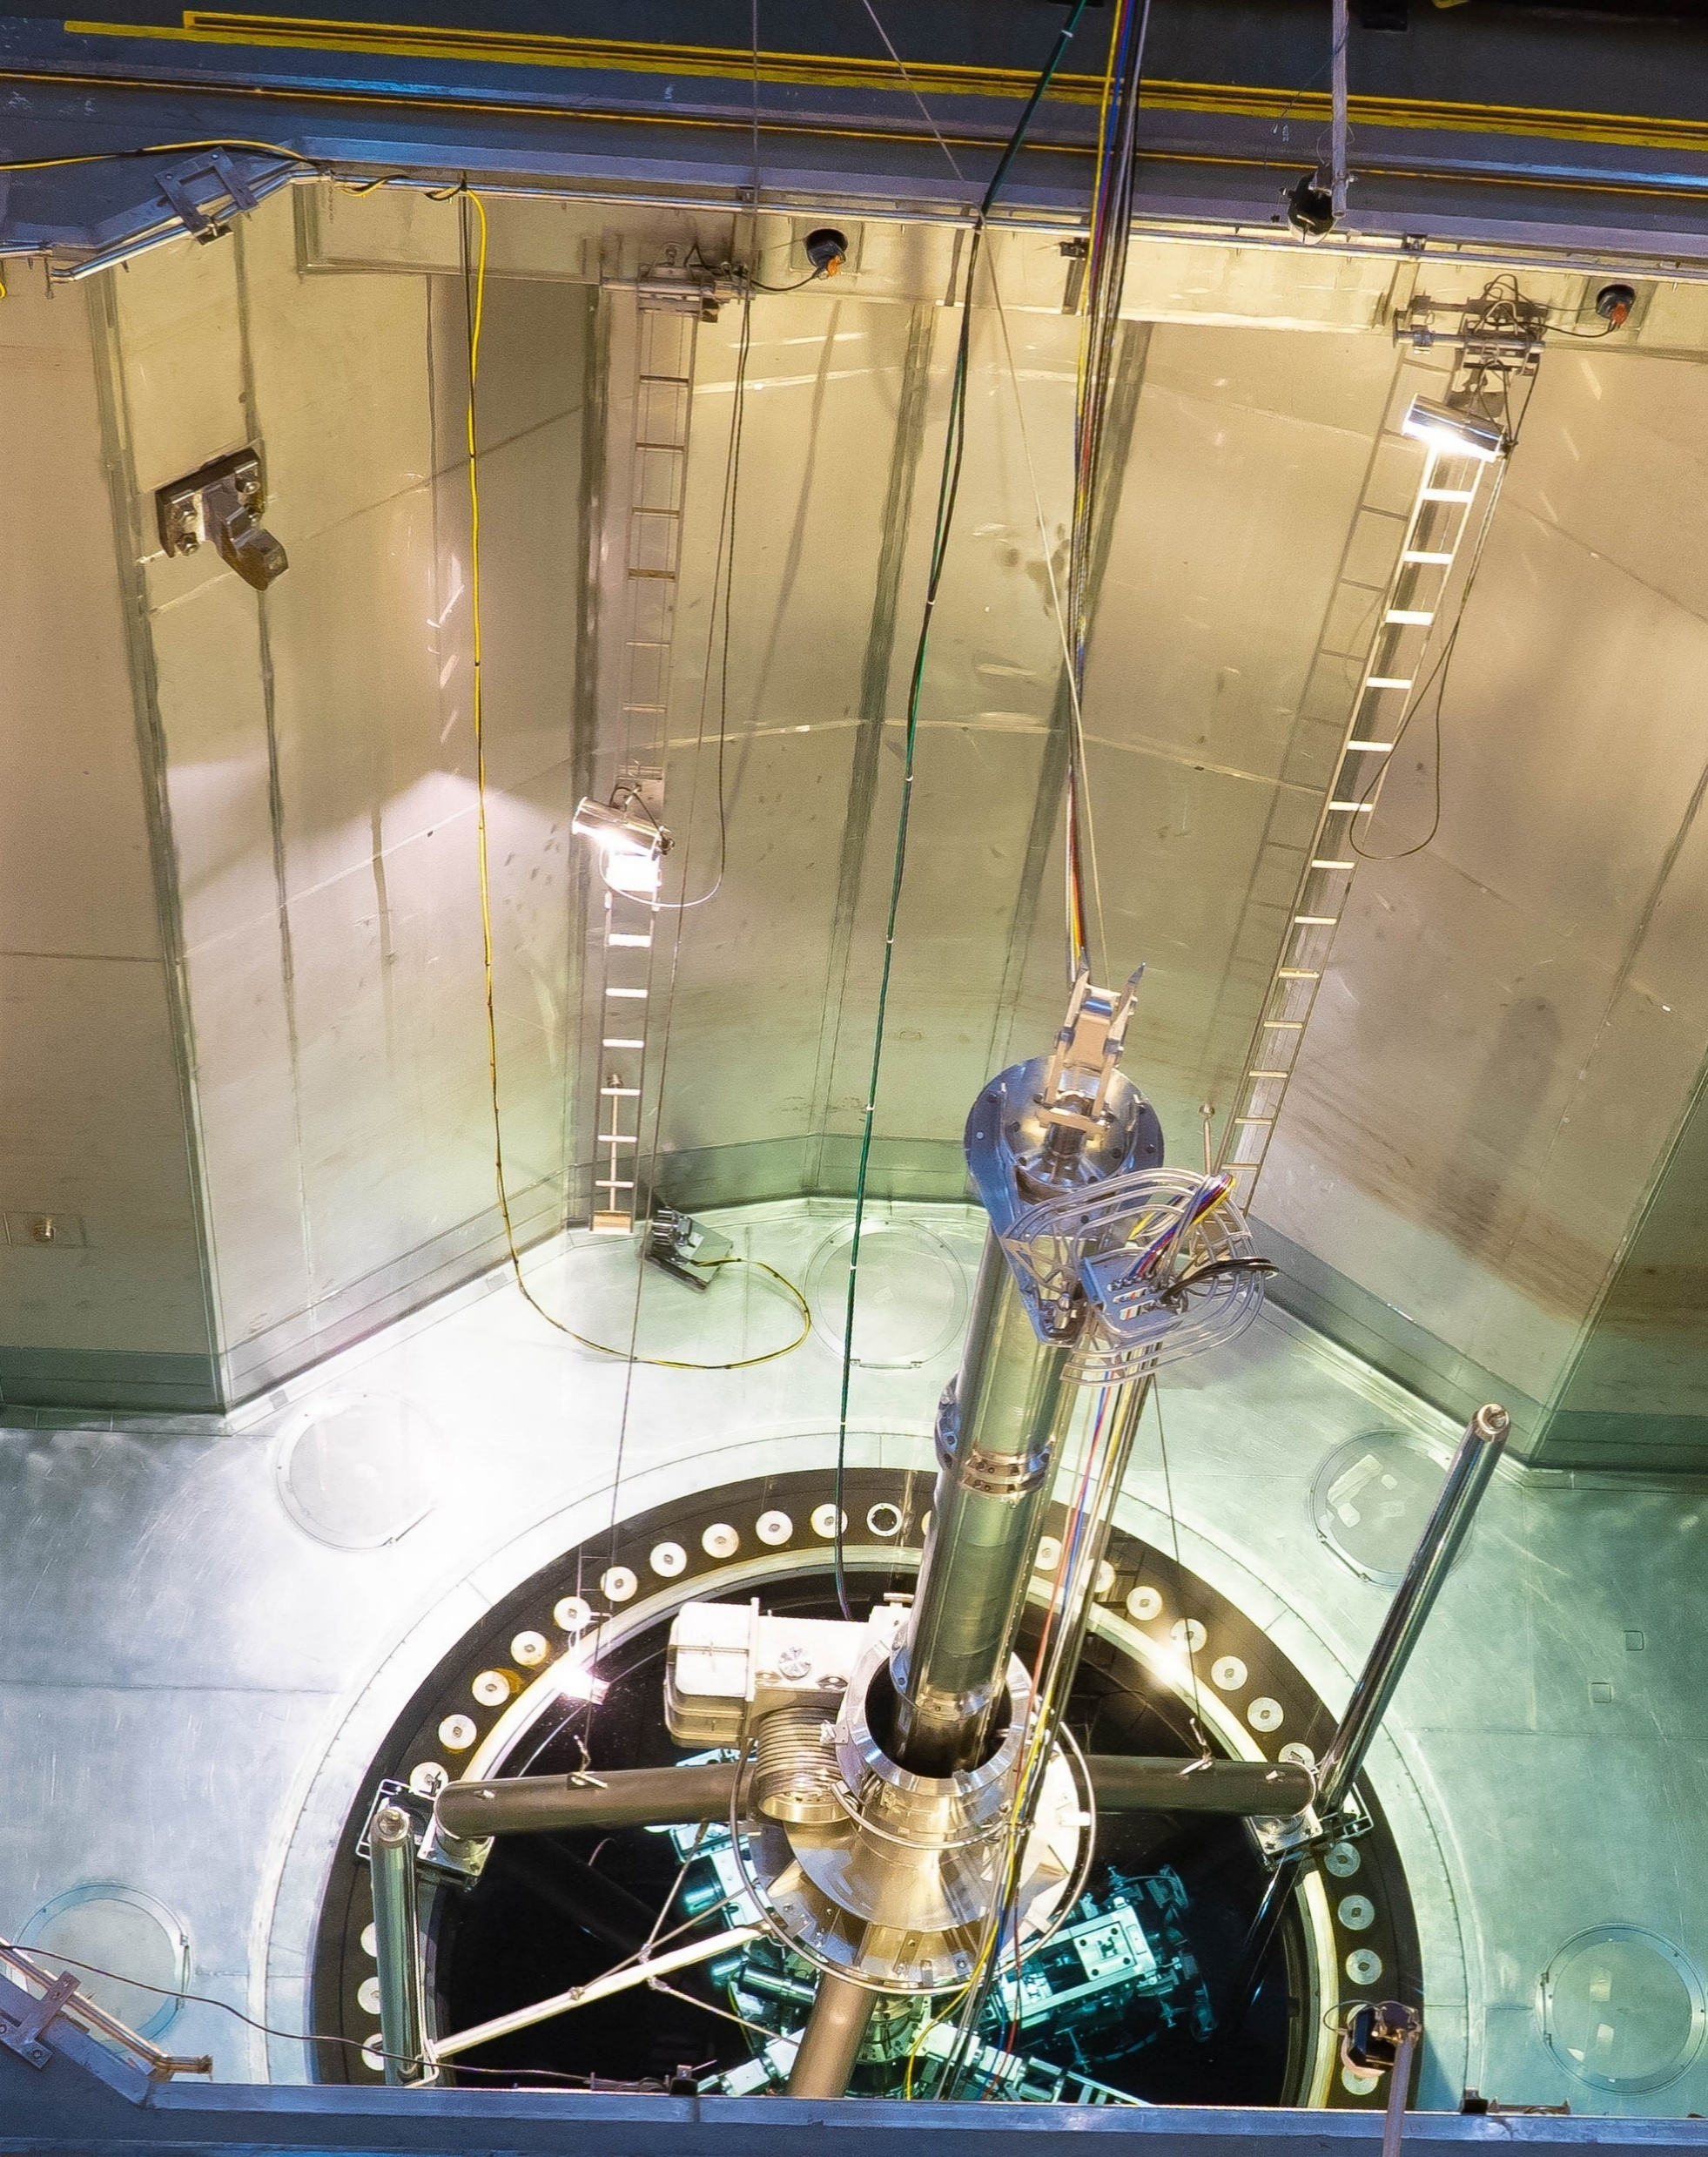
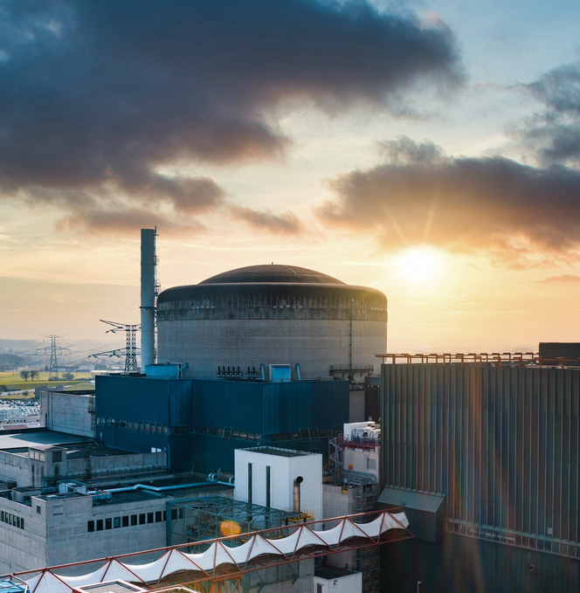
3 étapes réglementaires lors d’une visite décennale
Contrôle de l’étanchéité et la robustesse du circuit primaire
Inspection complète de la cuve du réacteur
Contrôle de l’étanchéité des 2 parois du bâtiment réacteur

Slide 9
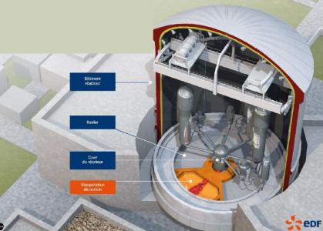
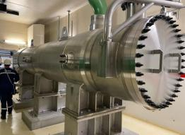
Unité 1 : réalisation de chantiers majeurs
Parmi les 21 000 activités de maintenance, 107 modifications seront réalisées pendant la visite décennale.
Mais aussi :
Des milliers d’heures de travaux électriques et de robinetterie.
Remplacement de plusieurs réchauffeurs du circuit eau-vapeur.
Modernisation du contrôle commande.
Visite du groupe turbo-alternateur et des diesels de secours.
Mise en place d’un dispositif d’étalement du corium au sein d’une zone de récupération, située sous la cuve du réacteur.
Raccordement d’un moyen supplémentaire de refroidissement en cas de perte total des sources d’alimentation électrique.

Slide 10
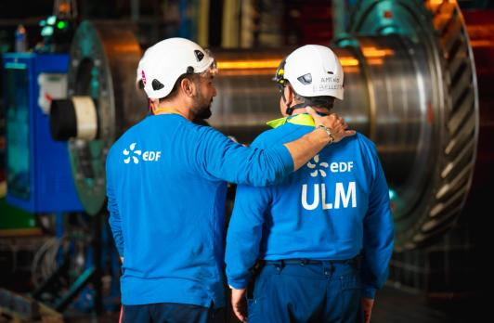

Près de 200 jours d’arrêt pour maintenance

Slide 11
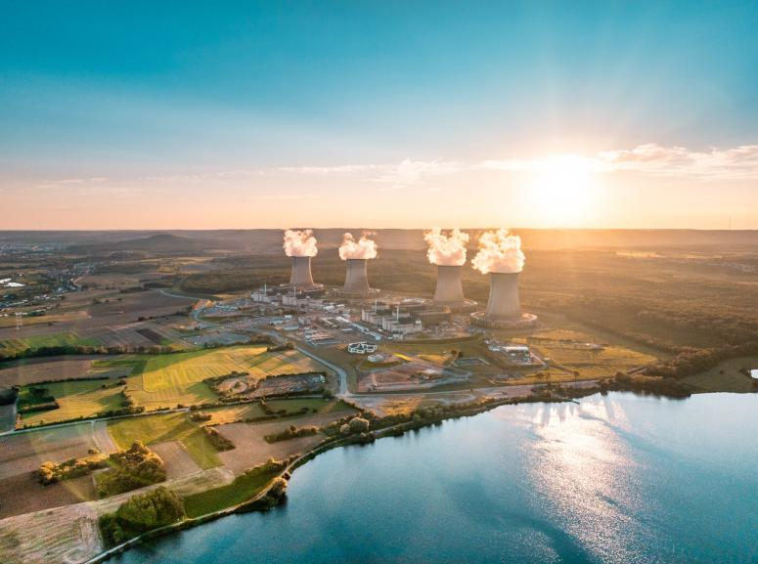
Des questions ?

